Slide 1
Data and ML Academic Discussion Group
Citywide Crowd Flows in Irregular Regions Using Multi-View
Graph Convolutional Networks
TKDE 2020
Junkai Sun, Junbo Zhang, Qiaofei Li, Xiuwen Yi, Yuxuan Liang, Yu Zheng
安祺
2020 / 10 / 9

Slide 2
01
01
问题背景
02
02
技术细节
03
03
实验结果

Slide 3

问题背景
Paper Background

Slide 4
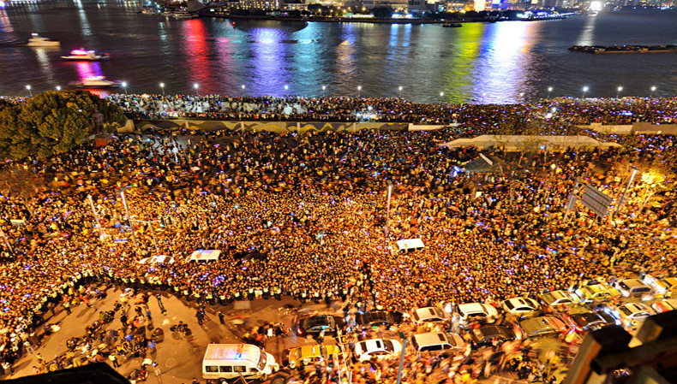
城市流量预测
预测城市中各个区域的人流变化对于交通管制，风险预防和公共安全都起着重要作用
在上海2015年除夕庆祝活动中，当大量人涌入一个地带时，这导致了一场灾难性的踩踏事件，造成36人死亡。
如果能够提前准确地预测该地区的人群流量，则可以通过使用紧急机制（例如发出警告或提前撤离人员）来缓解或预防此类悲剧。

Slide 5
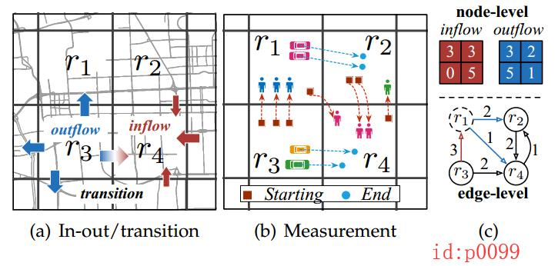
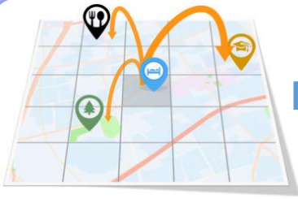
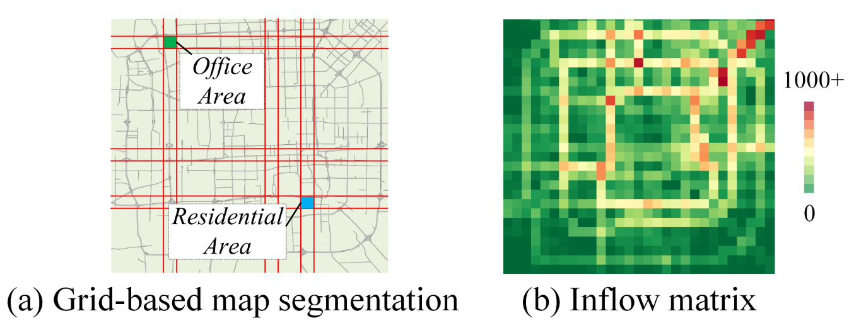
城市流量预测
均匀网格划分存在的问题
现有工作主要将城市划分为均匀的N*N网格，通过均匀网格模型上的人流量变化来进行预测。
J. Zhang, Y. Zheng, J. Sun, and D. Qi, “Flow prediction in spatiotemporal networks based on multitask deep learning,” IEEE Transactions on Knowledge and Data Engineering(TKDE 2019), pp. 1–1, 2019.
H. Yao, X. Tang, H. Wei, G. Zheng, and Z. Li, “Revisiting spatialtemporal similarity: A deep learning framework for traffic prediction,” in 2019 AAAI Conference on Artificial Intelligence (AAAI’19), 2019.
J. Zhang, Y. Zheng, and D. Qi, “Deep spatio-temporal residual networks for citywide crowd flows prediction,” in Thirty-First AAAI Conference on Artificial Intelligence, 2017.

Slide 6
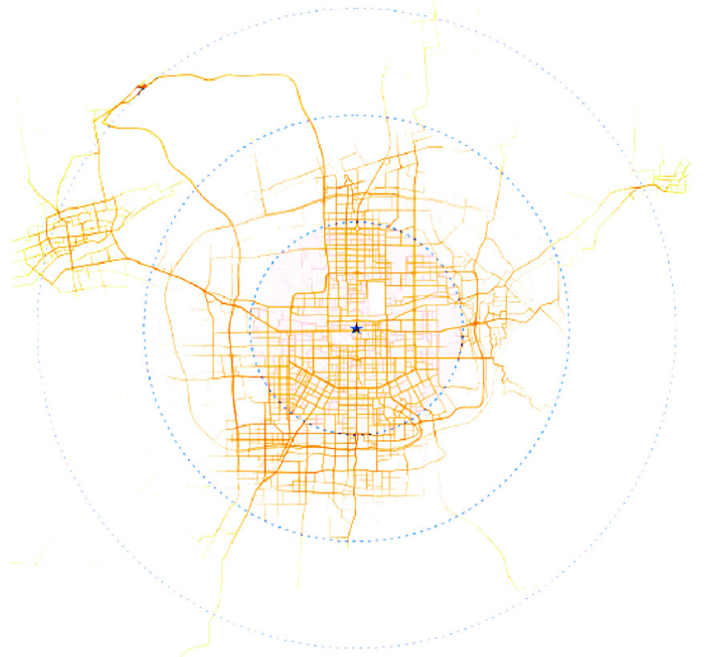
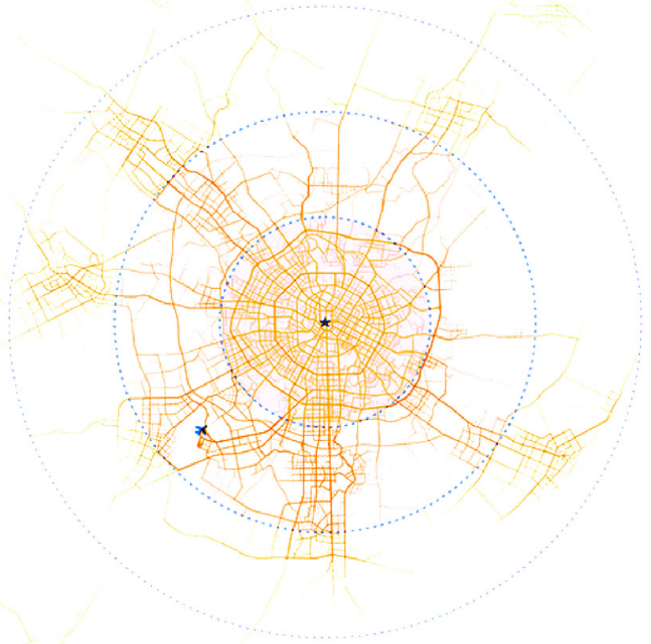
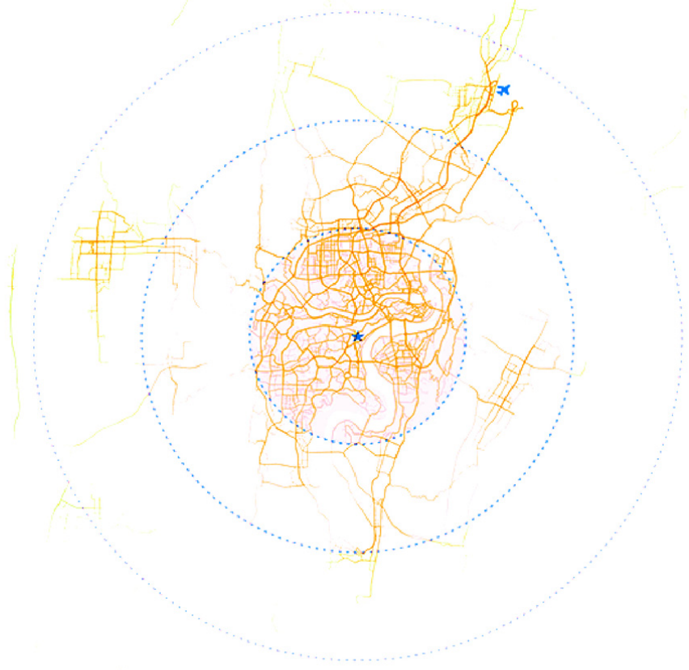
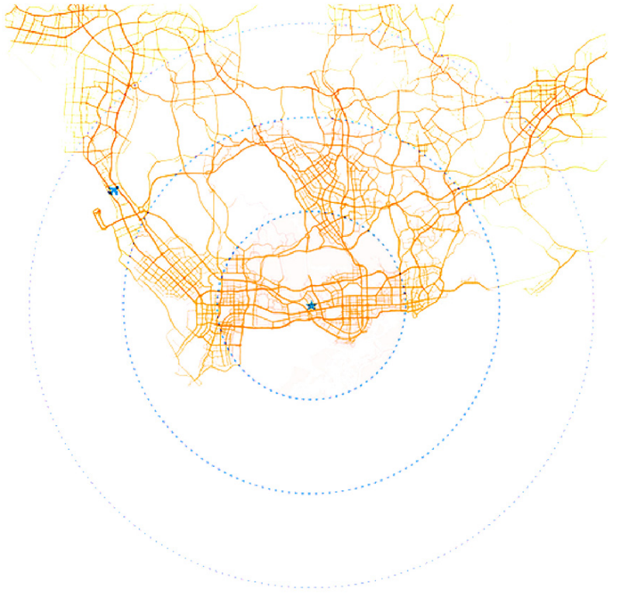
城市流量预测
现实情况
尽管还有其他的研究工作能够更有效地将城市进行网格划分，但城市中的各区域实际上被道路网络分隔开，是极为不规则的。
西安
成都
重庆
深圳
因此基于不规则区域进行人流量预测更具现实意义

Slide 7
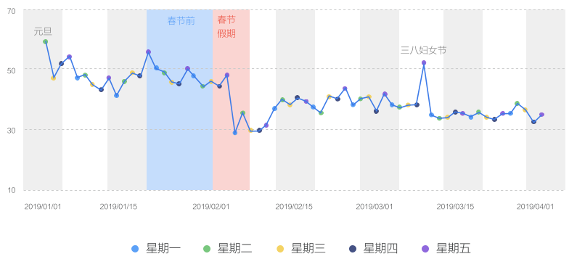
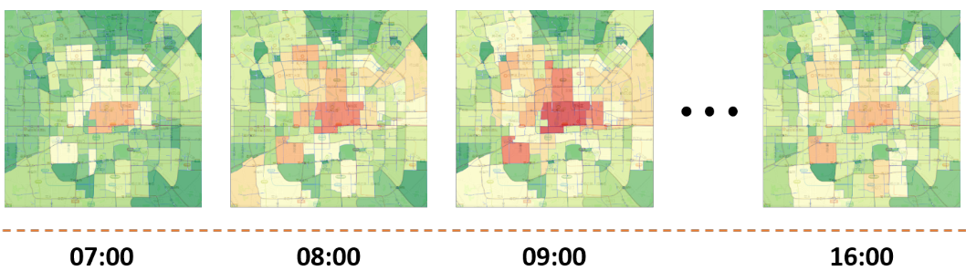
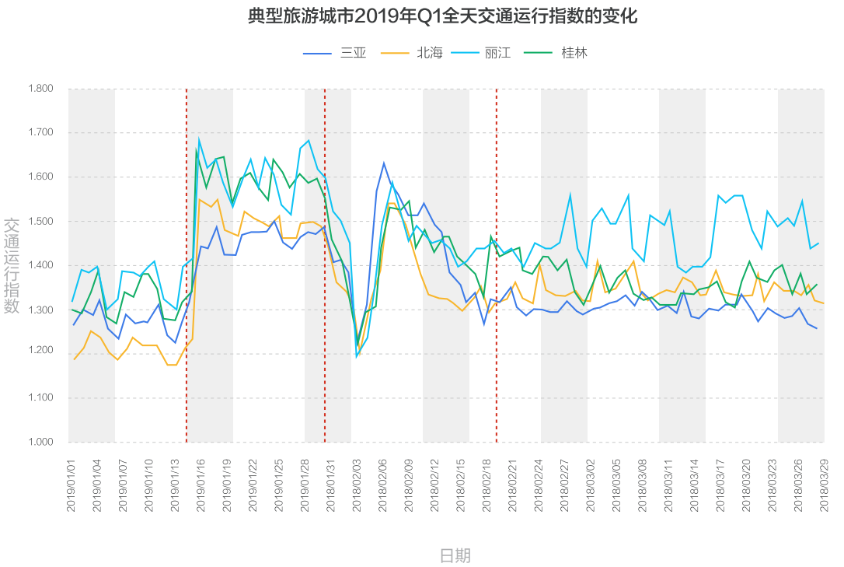
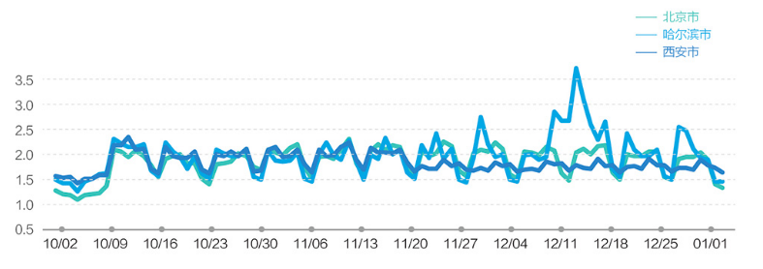
城市流量预测
不同时间纬度下人流活动频率不同
从不同的时序跨度上获得不同的人流变化规律，例如每个小时段的瞬时变化，每天或每周的短期变化，以及每个月每年的长期变化等，这些特征都能帮助我们进行人流量预测
人流量热力图
每周/节假日期间交通指数的变化曲线
交通指数的日变化曲线
交通指数的长期（季度）变化曲线
Notes:
但要把这些特征都使用起来并不容易，我们先来看下另一个

Slide 8
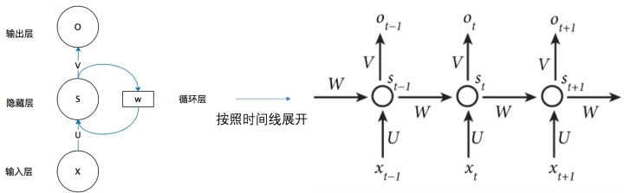
城市流量预测
覆盖全部特征使得模型复杂度极高
假设我们使用一个进行序列预测的模型，比如循环神经网络RNNs，recurrent neural networks，来进行人流量预测
使用近三个季度每天的各区域人流量数据来学习序列特征，将输入序列中的每个元素称作特征帧
如果需要学习近三个季度的流量变化规律，按照不同的时间视角：
为了学习到每日流量变化，需要每个时段的流量特征，24帧/天
为了学习到每周或每月的区域流量变化，需要每天的流量特征，30天/月
为了学习到一季度或一年的长期变化规律，需要每个月的特征，3月/季度
24帧×30天/月×3个月/季度×3个季度= 6480帧
如此长距离的序列极大地提高了RNN的训练复杂度，使其在现实应用中不可行

Slide 9
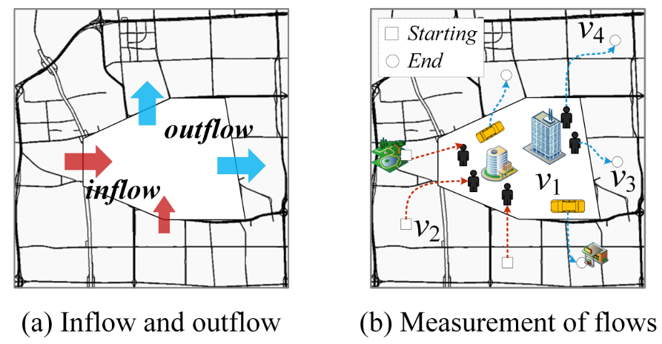
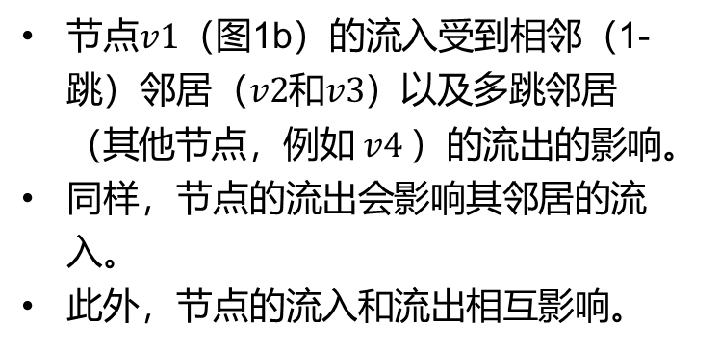
城市流量预测
区域人流变化的非欧几里得相关性
影响人流量转移的因素有很多，例如极端天气，节假日等事件，为了把握事件，人流以及各个区域间的非欧几里得相关性，通常需要将整个城市按不同的粒度建模为连通图。
节点$v1$（图1b）的流入受到相邻（1-跳）邻居（$v2$和$v3$）以及多跳邻居（其他节点，例如$v4$）的流出的影响。
同样，节点的流出会影响其邻居的流入。
此外，节点的流入和流出相互影响。

Slide 10
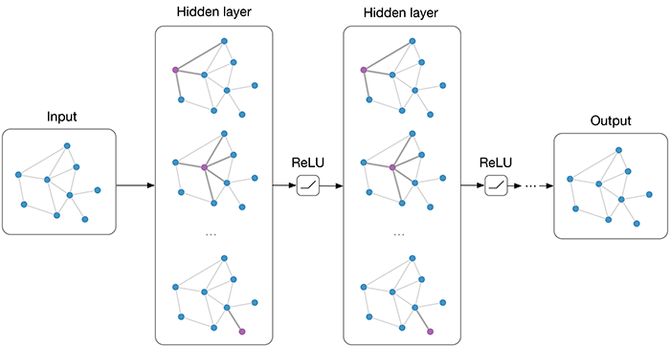
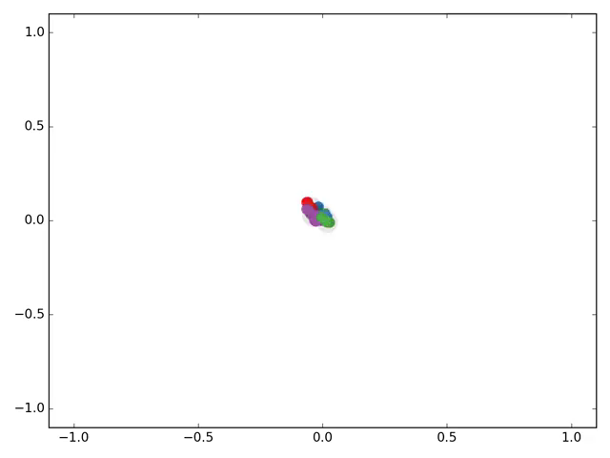


城市流量预测
GCN
这也是为什么现在GCN常常被用于类似的问题中
GCN网络和传播公式
随着迭代次数增加，图上的不同类型节点的嵌入表示区分度愈发明显

Slide 11
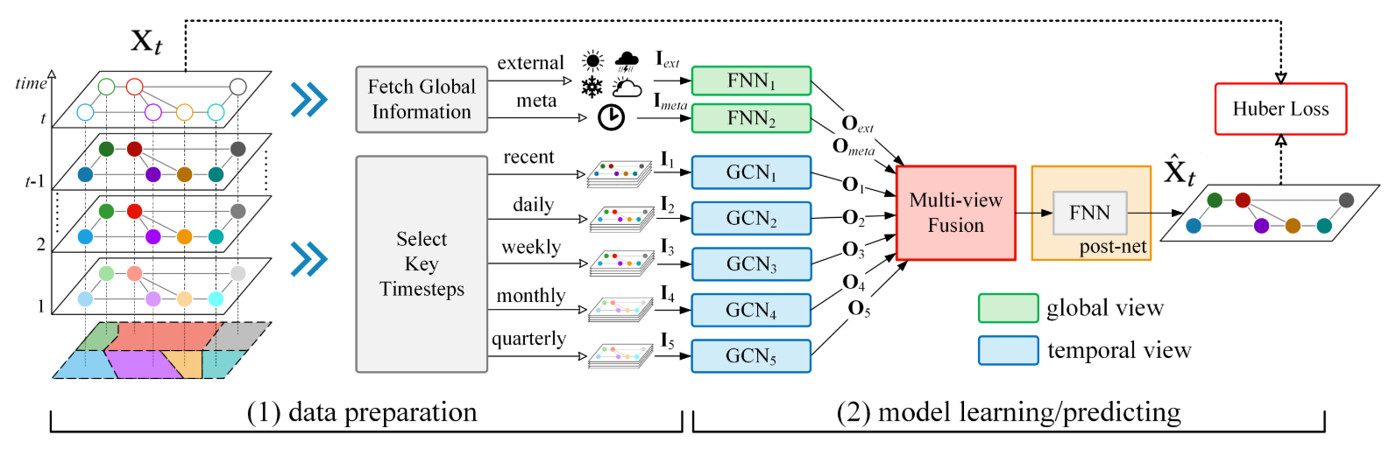
论文模型
论文提出了一个综合框架，其中包括数据预处理，道路网络的地图分割和地图聚类，通过过渡流进行图构建，使用图卷积网络进行人群流预测：
可以捕获不同节点之间的空间相关性（不同区域间的人流转移）
通过多视图融合模块融合来自不同视图的多个潜在表示（不同时间视图下的人流变化规律）
并且考虑到了复杂的外部特征和元特征（极端天气，节假日等影响人流变化的特征）

Slide 12

技术细节
PROPOSED FRAMEWORK

Slide 13
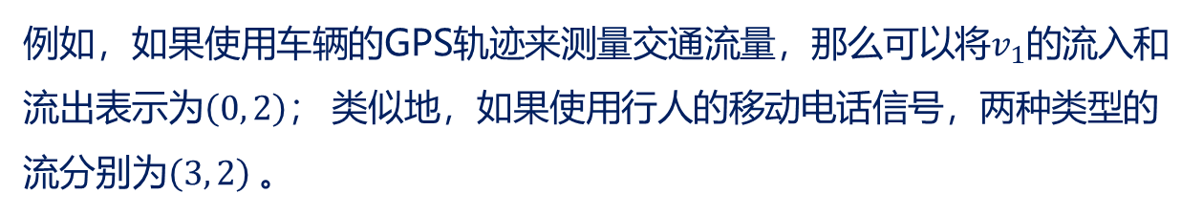
问题定义
人流量定义
流入表示在给定的时间间隔内从其他区域进入某个区域的人群的总流量
流出表示在给定的时间间隔内离开某区域进入其他区域的人群的总流量
可以通过在道路上行驶的汽车/自行车的数量，行人的数量，乘坐公共交通（例如地铁，公交车）人数来作为输入数据，或者只要这些数据是可用的，那就可以一起用于预测人群流量。（潜在含义整个模型是数据通用的）
例如，如果使用车辆的GPS轨迹来测量交通流量，那么可以将$v_{1}$的流入和流出表示为$\left(0, 2\right)$； 类似地，如果使用行人的移动电话信号，两种类型的流分别为$\left(3, 2\right)$。

Slide 14
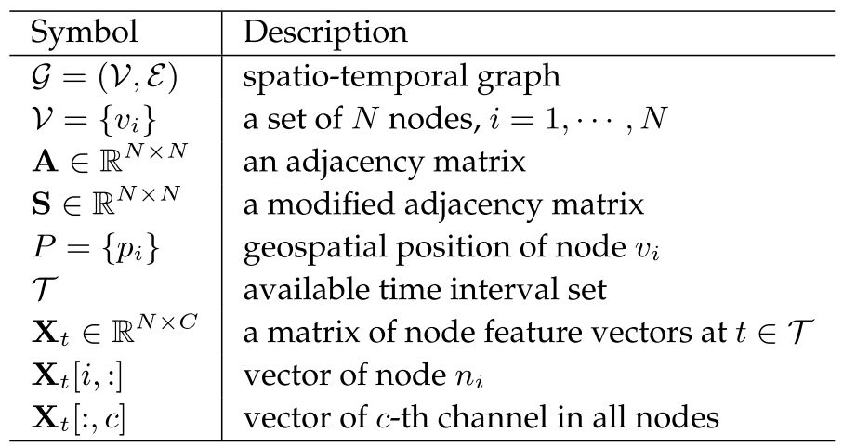
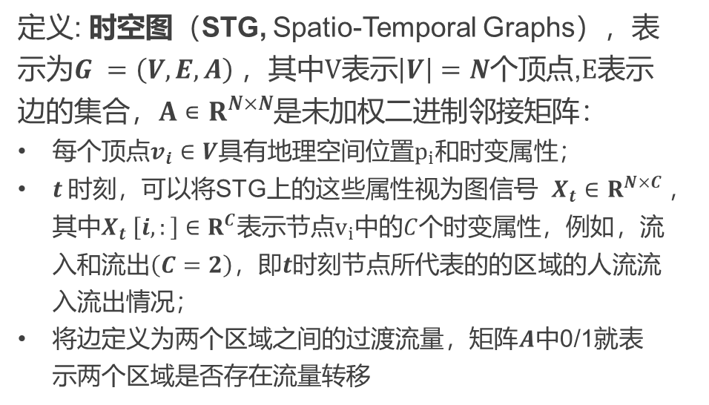
问题定义
时空图上的预测问题
定义: 时空图（STG, Spatio-Temporal Graphs），表示为$G =\left(V,E,A\right)$，其中$V$表示$\left|V\right|=N$个顶点,$E$表示边的集合，$A∊R^{N×N}$是未加权二进制邻接矩阵：
每个顶点$v_{i}∈V$具有地理空间位置$p_{i}$和时变属性；
$t$时刻，可以将STG上的这些属性视为图信号 $X_{t}∈R^{N×C}$，其中$X_{t} \left[i,:\right]∈R^{C}$表示节点$v_{i}$中的$C$个时变属性，例如，流入和流出$\left(C=2\right)$，即$t$时刻节点所代表的的区域的人流流入流出情况；
将边定义为两个区域之间的过渡流量，矩阵$A$中0/1就表示两个区域是否存在流量转移
问题描述：给定一个图$G =\left(V,E,A\right)$和图中节点的属性$\left\{X_{t} | t=1,2,…,T\right\}$，预测节点在下一个时间步的属性$X_{t+1}$。
输入：各种轨迹数据；道路网络
输出：未来时刻各区域的人流量

Slide 15
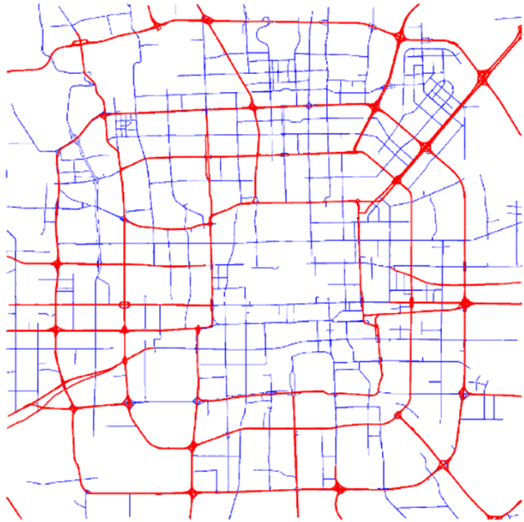
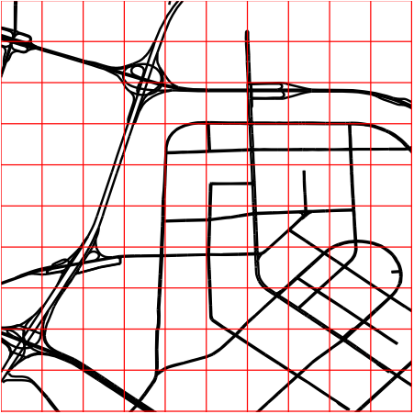
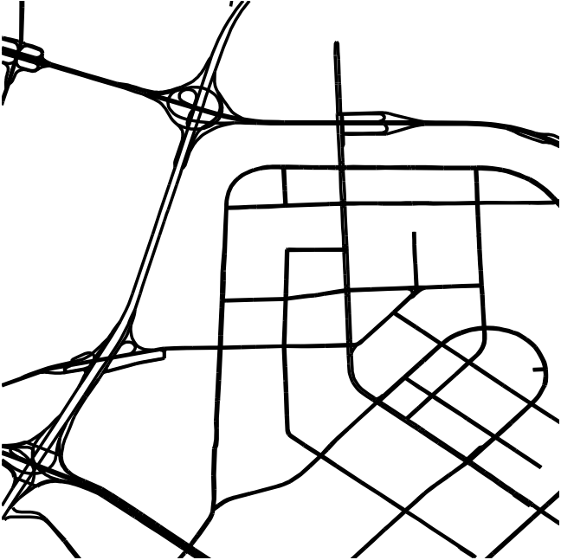
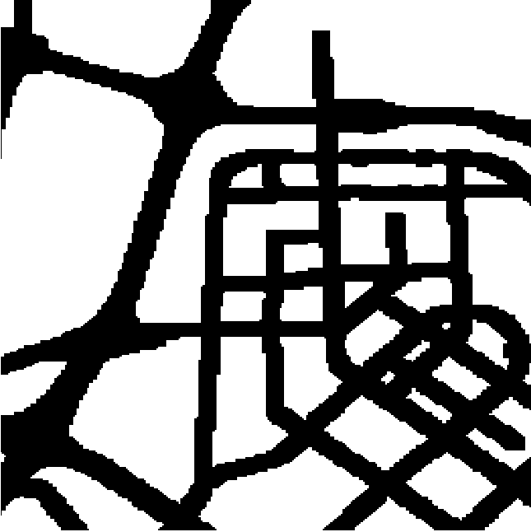
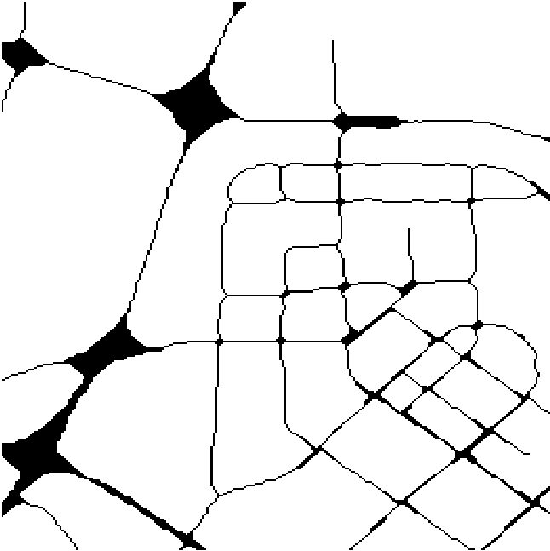
构造不规则区域图
地图分割
北京的道路网络由0级，1、2级等多层道路组成，代表了不同的功能道路类别。如图所示，红色部分代表高速公路和城市高速公路，蓝色部分代表北京的城市干道。
利用形态图像处理技术*来划分区域划分：将地图划分为2400*2400个小网格
将每个道路点映射到其对应的网格，从而获得二值图像，其中1和0分别代表路段和空白区域
扩张操作可以帮助拓宽道路，填充小孔并消除不必要的细节
细化操作来恢复区域的大小，同时保持区域之间的连通性
* N. J. Yuan, Y. Zheng, and X. Xie, “Segmentation of urban areas using road networks,” MSR-TR-2012–65, Technical Report, 2012.

Slide 16
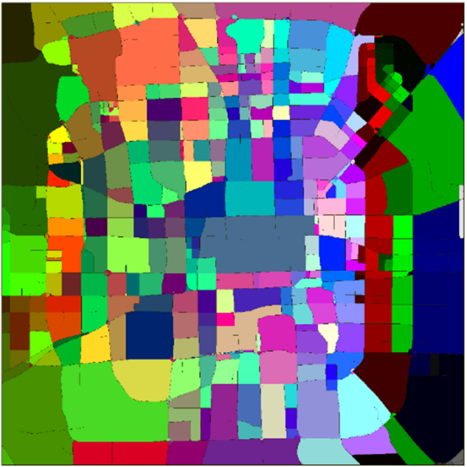
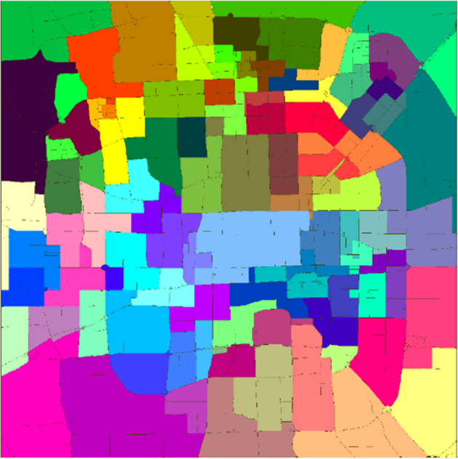

构造不规则区域图
地图聚类
1
连接组件标记算法（CCL）通过聚类标记为“ 1”的网格来找到独立区域，以此找到所有被标记的不规则区域的位置
2
获得了大量的不规则区域，其中许多区域太小无法收集或预测城市规模的交通流量。因此，在这些小区域上应用聚类操作*：具体来说，将两个低层区域之间的边缘权重定义为一段时间（例如一天）内平均人群流量的斯皮尔曼等级相关系数（实际上是一个反映两变量关系的单调函数）。
* G. Karypis and V. Kumar, “Parallel multilevel series k-way partitioning scheme for irregular graphs,” SIAM Review, vol. 41, no. 2, pp. 278–300, 1999.

Slide 17
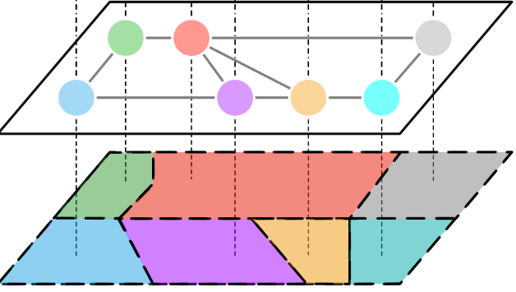
构造不规则区域图
过渡流
为表示不同区域间的人流量变动，最直观的想法是地理空间中的相邻区域通常紧密相关，此外，由于地铁，出租车等便利的交通，相距较远的区域也可能相互影响。
从流量数据中选择一个时间段，例如一两个月。然后，统计成对区域之间的有效时间片，有效时间片是指考虑轨迹数据的噪声的情况下区域过渡流量大于阈值α的时间。
当区域范围内有效时间片的比率大于阈值β时，我们将一个二进制值无向边连接起来，并称为过渡流。
在本文中，阈值α设置为3，β设置为0.1。
通过过渡流可以表示不同区域之间人流量的转移依赖情况，由此构造一个拓扑图

Slide 18
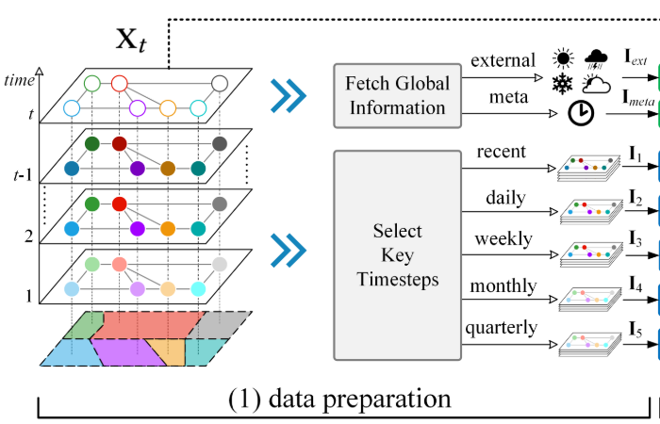
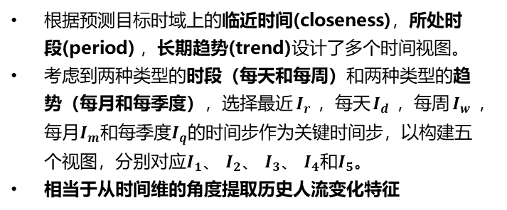
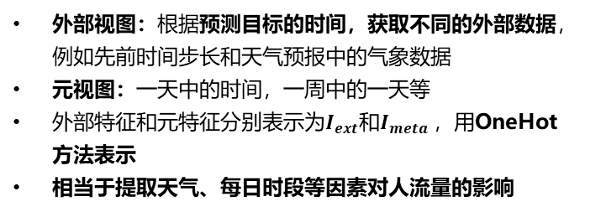
特征嵌入
特征划分
全局视图
外部视图：根据预测目标的时间，获取不同的外部数据，例如先前时间步长和天气预报中的气象数据
元视图：一天中的时间，一周中的一天等
外部特征和元特征分别表示为$I_{ext}$和$I_{meta}$，用OneHot方法表示
相当于提取天气、每日时段等因素对人流量的影响
根据预测目标时域上的临近时间(closeness)，所处时段(period) ，长期趋势(trend)设计了多个时间视图。
考虑到两种类型的时段（每天和每周）和两种类型的趋势（每月和每季度），选择最近$I_{r}$，每天$I_{d}$，每周$I_{w}$，每月$I_{m}$和每季度$I_{q}$的时间步作为关键时间步，以构建五个视图，分别对应$I_{1}$、 $I_{2}$、 $I_{3}$、 $I_{4}$和$I_{5}$。
相当于从时间维的角度提取历史人流变化特征
时间视图

Slide 19
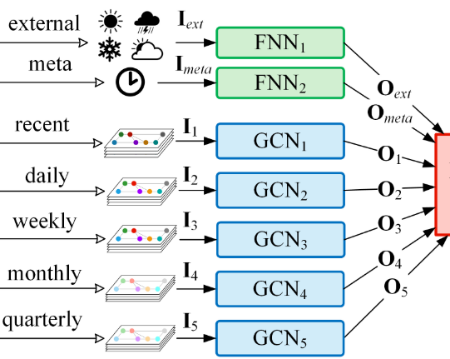
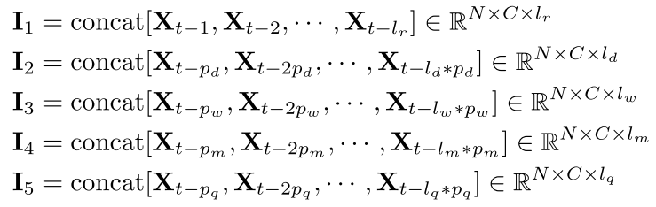
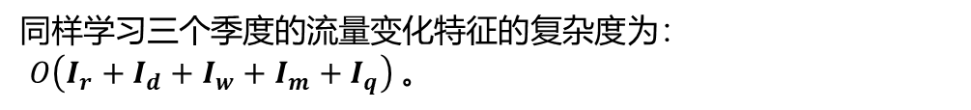
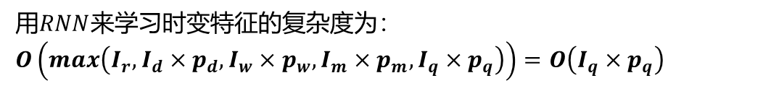
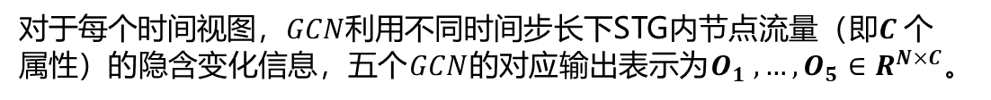
特征嵌入
特征抽取
1
使用两个$FNN$分别捕获外部视图和元视图的影响，输出为$O_{ext}$和$O_{meta}$。
2
对于每个时间视图，$GCN$利用不同时间步长下STG内节点流量（即$C$个属性）的隐含变化信息，五个$GCN$的对应输出表示为$O_{1} ,…,O_{5}∈R^{N×C}$。
用$RNN$来学习时变特征的复杂度为：
$$O\left(max\left(I_{r},I_{d}×p_{d},I_{w}×p_{w},I_{m}×p_{m},I_{q}×p_{q}\right)\right)=O\left(I_{q}×p_{q}\right)$$
同样学习三个季度的流量变化特征的复杂度为：
$O\left(I_{r}+I_{d}+I_{w}+I_{m}+I_{q}\right)$。
假设$I_{x}$的序列为3，那么总共需要15帧，对比之前的6480帧，实际上就是通过设置不同的时间步长实现采样，降低模型复杂度。

Slide 20
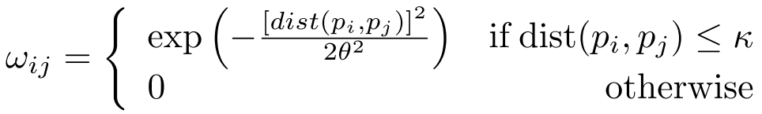
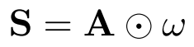
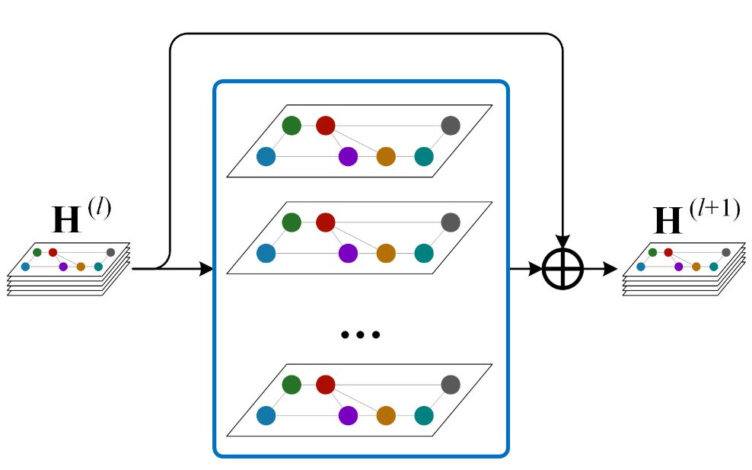
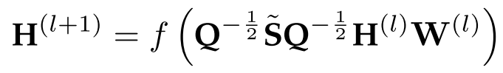
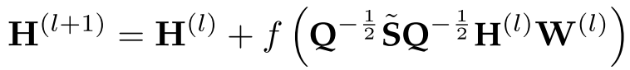
特征融合
基于GCN的残差单元
如果输入序列非常长，经过多次卷积操作，可能会出现网络退化问题，因此使用了残差网络
残差网络解决的主要是网络退化问题，使得信息从前向后传播更顺畅

Slide 21
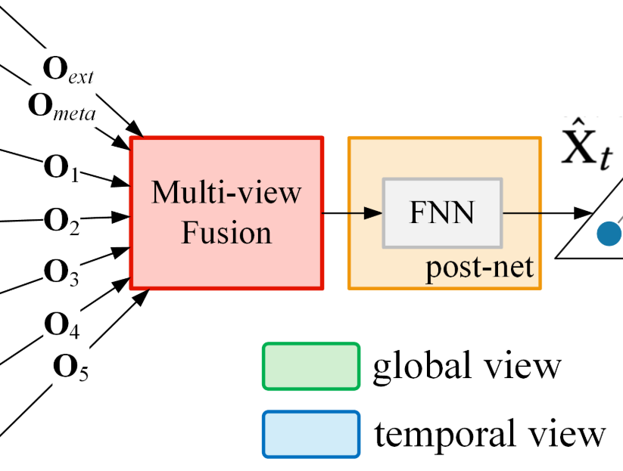
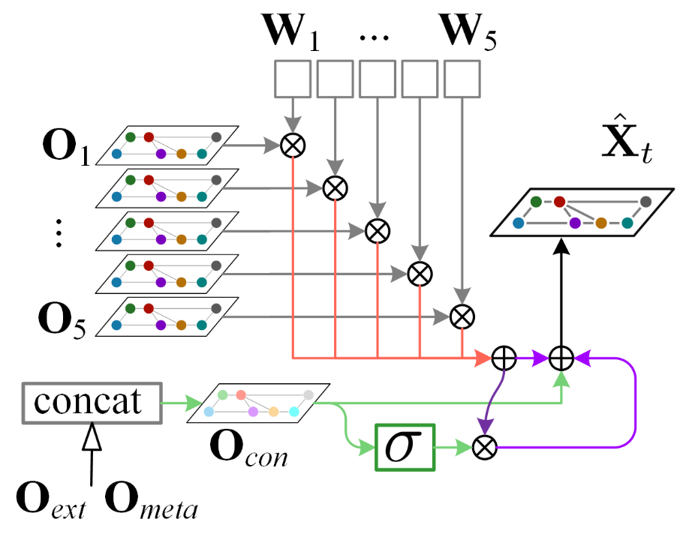
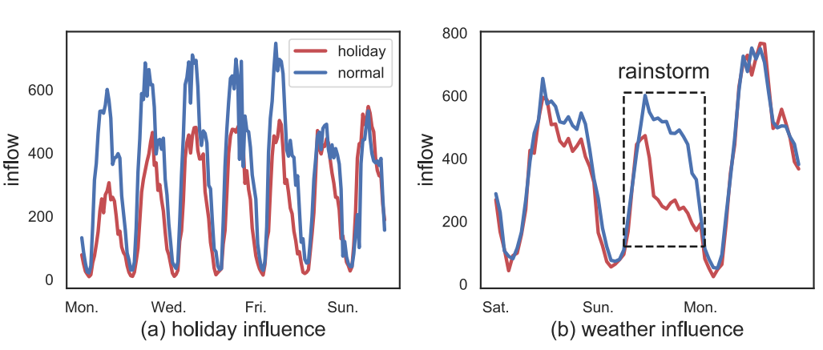
特征融合
多视图融合
1
基于参数矩阵*的融合方法来融合五个GCN的输出，其中$W_{1} ,…,W_{5}$是可调整的参数，这些参数代表了目标时刻人流受不同时间步长下历史数据的影响程度。
2
不同的外部因素可能会以不同的方式改变人流。例如，假期可能会缓解人流，如a所示；而暴雨可能会急剧而显着地减少人流（图b），后者就像一个开关，发生时会使人流发生巨大的变化。
* J. Zhang, Y. Zheng, and D. Qi, “Deep spatio-temporal residual networks for citywide crowd flows prediction,” in Thirty-First AAAI Conference on Artificial Intelligence, 2017.

Slide 22
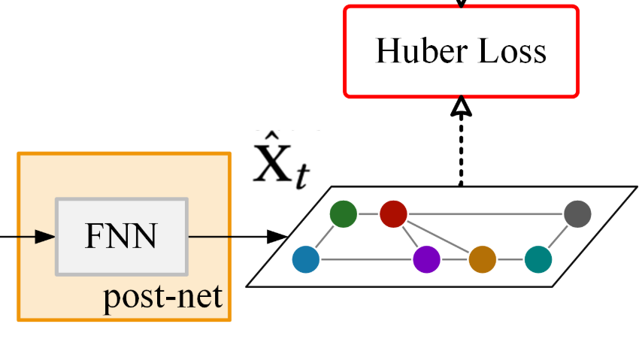
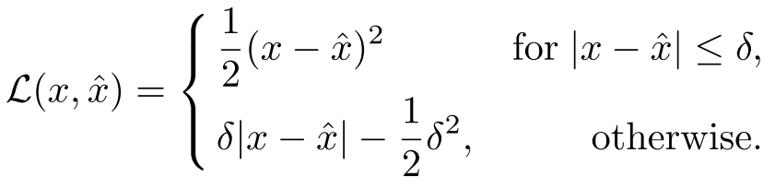
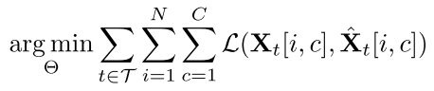

模型训练与预测
损失函数与目标函数
损失函数：Huber
目标函数
$δ$为默认为1， 当$\left|x−\hat{x}\right|$大于$δ$时，Huber结合了接近零的平方误差损失和绝对误差损失
Huber损失函数是平方误差损失${\left(x−\hat{x}\right)}^{2}$和绝对误差损失$\left|x−\hat{x}\right|$之间的一种很好的折衷，并已被证明用于回归问题的鲁棒性*
* P. J. Huber, “Robust estimation of a location parameter,” The Annals of Mathematical Statistics, vol. 35, no. 1, pp. 73–101, 1964.

Slide 23

实验结果
EXPERIMENTAL EVALUATION

Slide 24
实验结果
数据集
名称 | 简介
TaxiNYC2 | 纽约市（NYC）的出租车GPS数据 ，2011.1.1~2016.6.30，将纽约市划分为100个不规则区域
TaxiBJ | 北京市出租车GPS数据，2013.7.1~2013.10.30; 2014.3.1~2014.6.30; 2015.3.1~2015.6.30; 2015.11.1~2016.4.10
BikeDC3 | 华盛顿特区自行车系统。数据包括：行程持续时间，起点和终点站ID，起点和终点时间，共有472个车站。流入是签入的自行车数，流出是签出的自行车数，删除了停用或数据很少的站点，对站点进行聚类获得了120个不规则区域
BikeNYC4 | NYC Bike系统，2013.7.1~2016.12.31，共416个站点

Slide 25
实验结果
Baseline
名称 | 简介
HA | 历史平均值，该模型将人群流量模拟为一个季节性过程，并使用以前季节的平均值作为预测，为期一周。例如，对于这个星期二的预测是所有历史星期二的平均人群流量。
VAR | 向量自动回归是一种更高级的时空模型
GBRT | 梯度提升决策树，使用相同输入的特征
FC-LSTM | 基于LSTM的编码器-解码器框架。编码器和解码器都有两个具有128或64个LSTM单元的循环层
GCN | 基于图卷积构造了一个三层的图卷积网络。输入是前6个时间步长的数据，输出是目标时间步长的预测值
DCRNN | 构造了一个2层的监督扩散卷积递归神经网络，它在预测道路上的行车速度方面取得了最新的成果。输入是前6个时间步长的数据，输出是目标时间步长 的预测值
FCCF | 基于高斯马尔可夫随机场的全市人群流动模型预测，该模型利用了所有单个区域的流量特征，区域之间的过渡流特征以及外部因素特征。
ST-MGCN | 时空多图卷积网络预测乘车需求。复现了论文的模型并使用论文推荐的模型超参数。

Slide 26

实验结果
实验设置
数据归一化
超参数
使用Min-Max归一化将数据缩放到[-1，1]或[0，1]范围内。在评估中，将预测值重新放缩回正常值，并将其与真实数据进行比较。
图卷积层数设为{3，···,, 7}，不使用正则化；
默认情况下，每个嵌入层的隐藏单位设置为10；
训练数据分为三部分：最后四周的数据用作测试集，相邻的前四周（倒数八周到倒数五周）的数据用作验证集，其余数据用于训练模型。验证集用于通过尽早停止控制训练过程，并根据最佳验证得分为每个模型选择最终模型参数。
外部因素特征的表示
用独热编码将元数据（即星期几，一天中的时间），节假日和天气状况转换为二进制矢量，并使用Min-Max归一化来吧温度和风速放缩到[0，1]范围内。

Slide 27
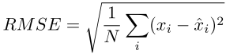
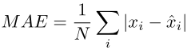

实验结果
综合结果
均方根误差（RMSE, Root Mean Square Error）
绝对平均误差（MAE, Mean Absolute Error）

Slide 28


实验结果
存在突发事件的情况
1
MVGCN与五个baseline方法之间在发生突发事件情况下的比较（如异常天气或交通事件等）。
2
对于每个时隙t，计算所有区域与先前时隙t-1的交通流量差。 然后按降序对所有差异的绝对值进行排序，并将前5％定义为发生有突发事件的时刻，剩余95％的时刻是正常情况。 MVGCN大大优于所有其他基准，尤其是在TaxiBJ上。

Slide 29

实验结果
多步预测（针对不同的时间步训练不同的模型）
输入的序列长度为6个，预测目标分别为1~6时间步的模型效果

Slide 30






实验结果
特征有效性
不同视图组合对预测结果产生的影响
5种时间视图（刚刚，每天，每周，每月，季度）的不同组合下，模型预测结果不同
特征对预测结果的影响
是否考虑空间距离
是否考虑外部事件
是否考虑元特征

Slide 31
谢谢！
Thanks For Your Guidance

